Slide 1

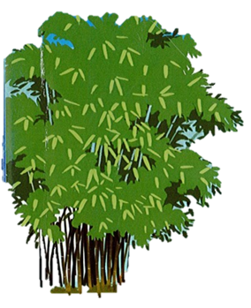

TIẾNG VIỆT 1
Trang 74, 75

Slide 2
KHỞI ĐỘNG

Slide 3
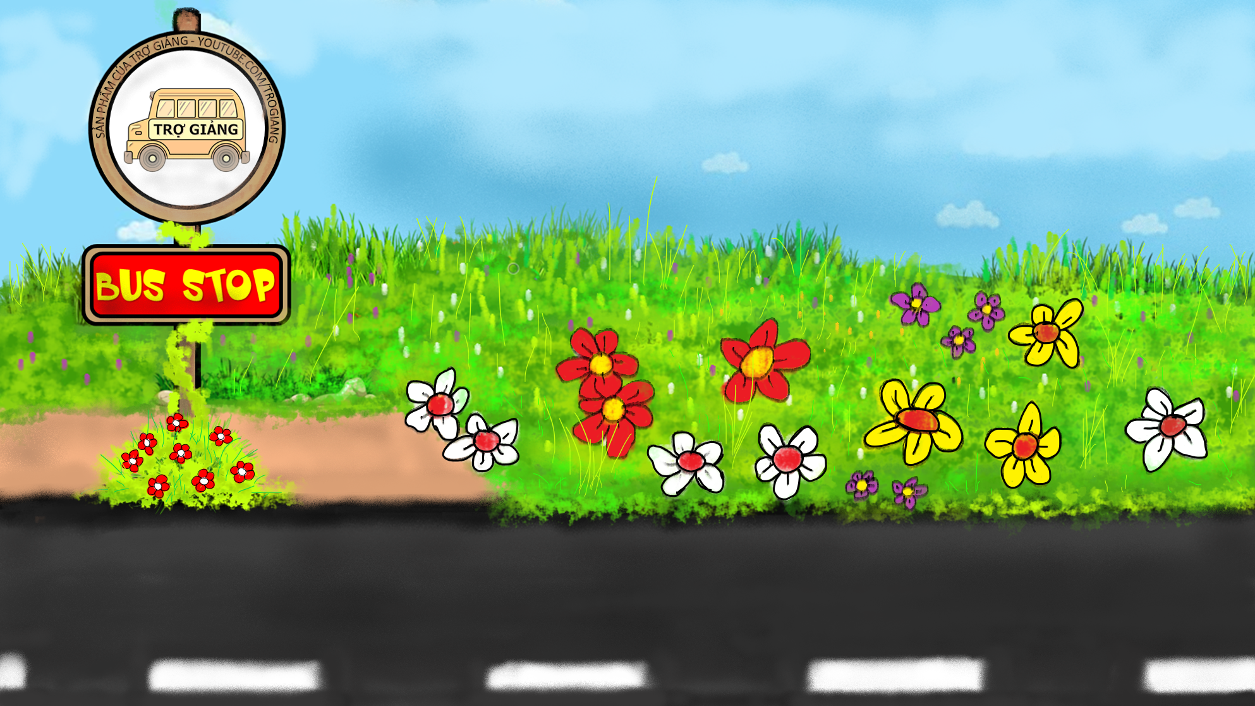







CHUYẾN XE TRI THỨC
TRẠM XE BUÝT
PLAY

Slide 4


Hãy đọc đúng để lên xe buýt nhé!
Nhà bé ở Thủ đô.
Thủ đô có Bờ Hồ.
RIGHT/ĐÚNG
WRONG/SAI

Slide 5

Hãy đọc đúng để lên xe buýt nhé!
Quê bé ở Phú Thọ.
Phú Thọ có chè, có cọ.
RIGHT/ĐÚNG
WRONG/SAI

Slide 6
Hãy đọc đúng để lên xe buýt nhé!
Xa nhà, bé nhớ mẹ.
Xa quê, bé nhớ bà.
RIGHT/ĐÚNG
WRONG/SAI

Slide 7
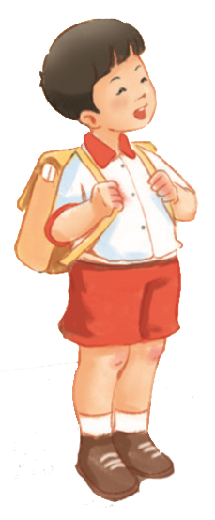
TIẾNG VIỆT 1
BÀI 31:
an ăn ân

Slide 8

Thứ Hai, ngày 1 tháng 11 năm 2021
Tiếng Việt
Bài 31 : an ăn ân

Slide 9


Slide 10
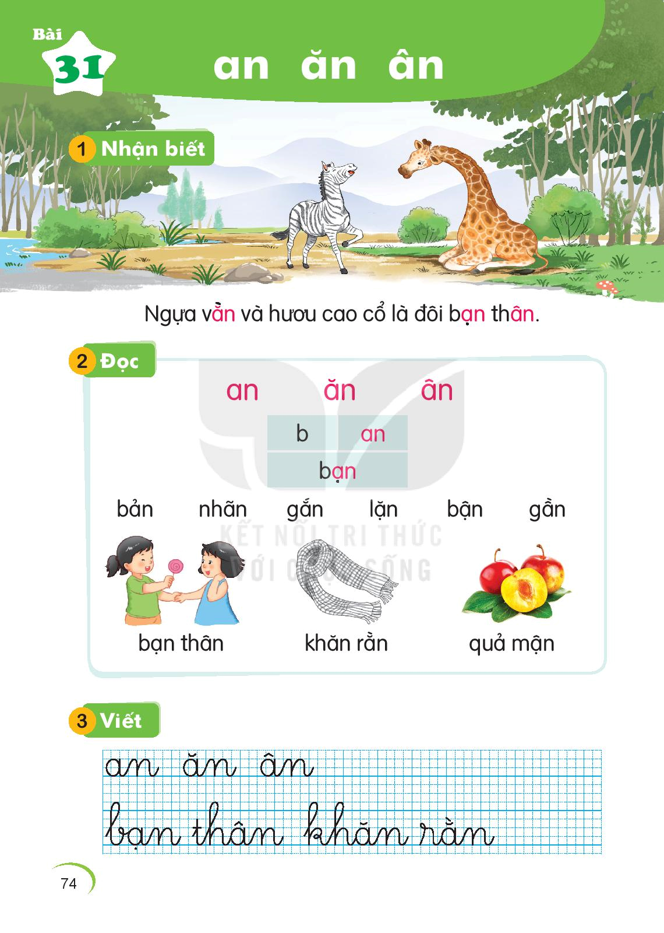
Ngựa vằn và hươu cao cổ là đôi bạn thân.
Ngựa vằn và hươu cao cổ là đôi bạn thân.

Slide 11


Slide 12
So sánh
a
an
n
ă
ăn
n
â
ân
n

Slide 13
Đọc
3
an
ăn
ân
b
an
bạn
an
an
an
ăn
ăn
ân
ân
bản
nhãn
gắn
lặn
bận
gần

Slide 14
Đọc
3
an
ăn
ân
b
an
bạn
an
bản
nhãn
gắn
lặn
bận
gần

Slide 15
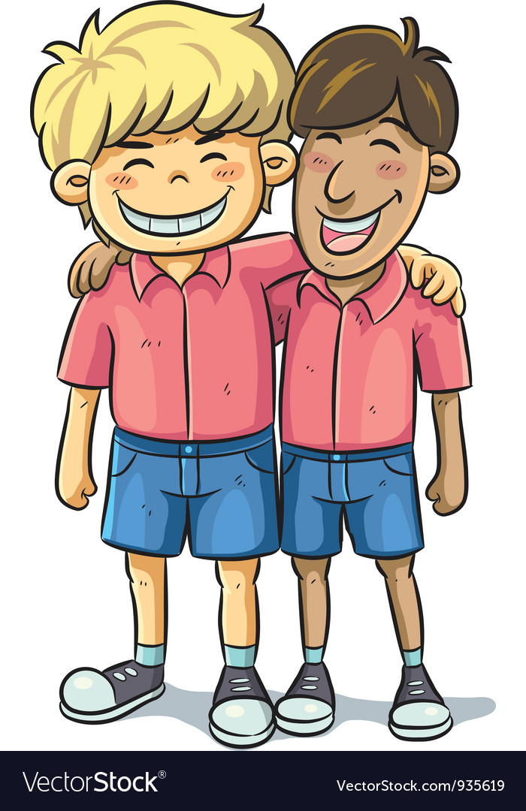
bạn thân
an
Notes:
Hay còn gọi là CHIM ĐA ĐA

Slide 16
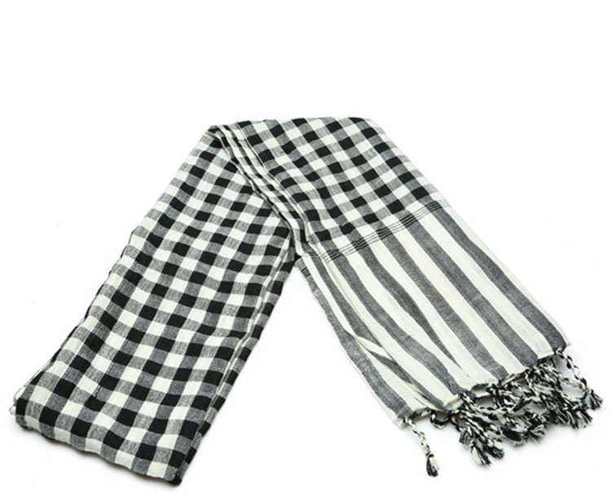
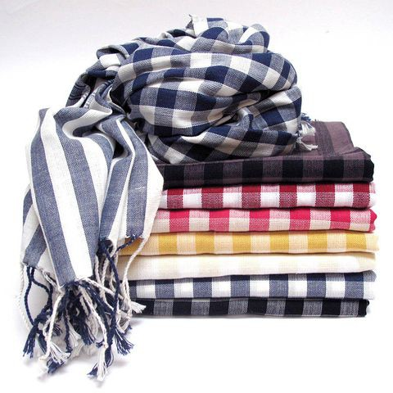
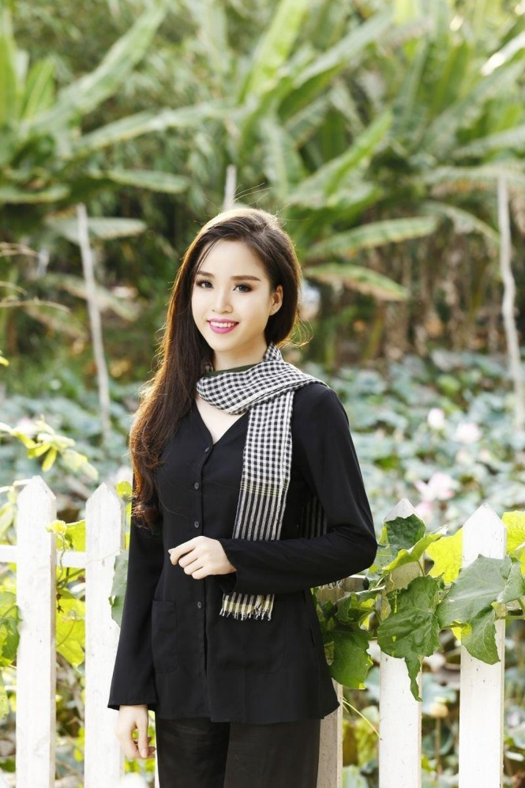
khăn rằn
ăn
ăn

Slide 17
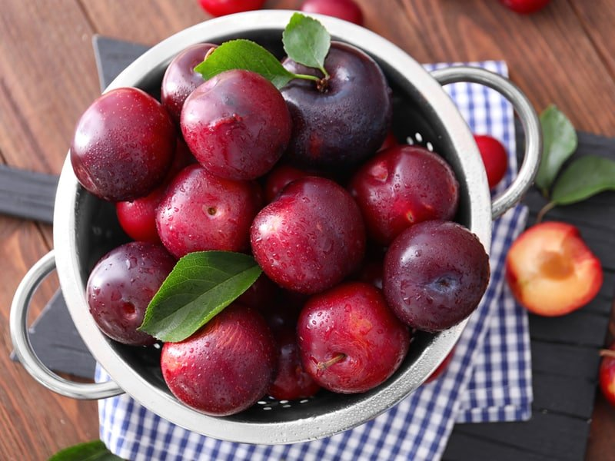
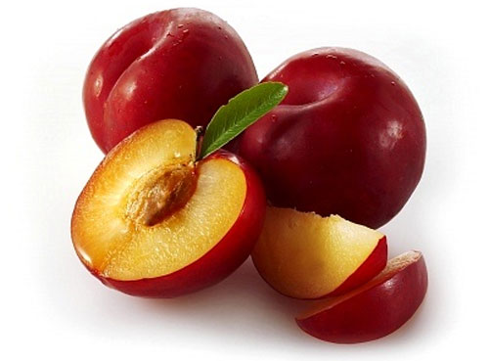
quả mận
ân

Slide 18





Slide 19
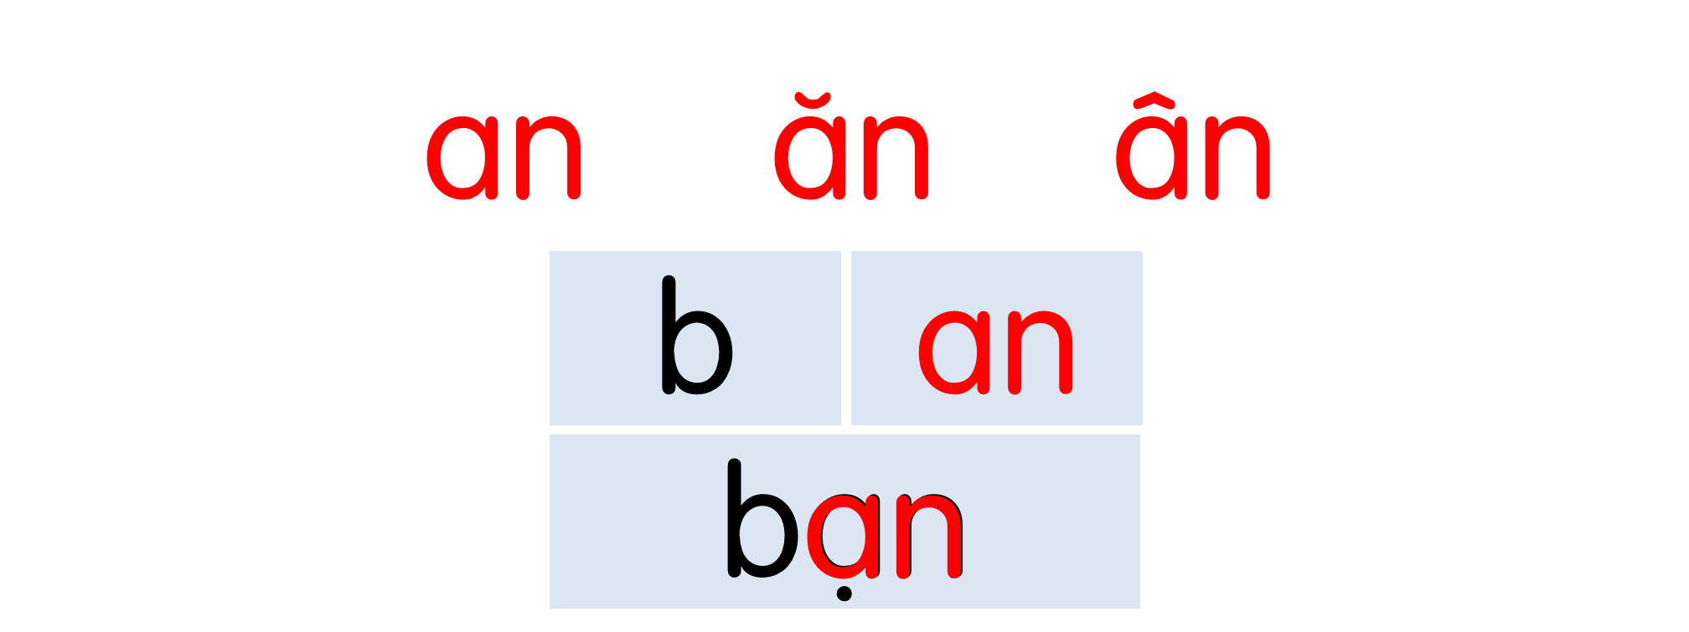

bản
nhãn
gắn
lặn
bận
gần

Slide 20



Thư giãn nào!

Slide 21

Thư giãn

Slide 22
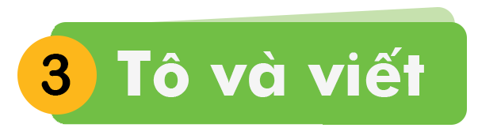

Slide 23
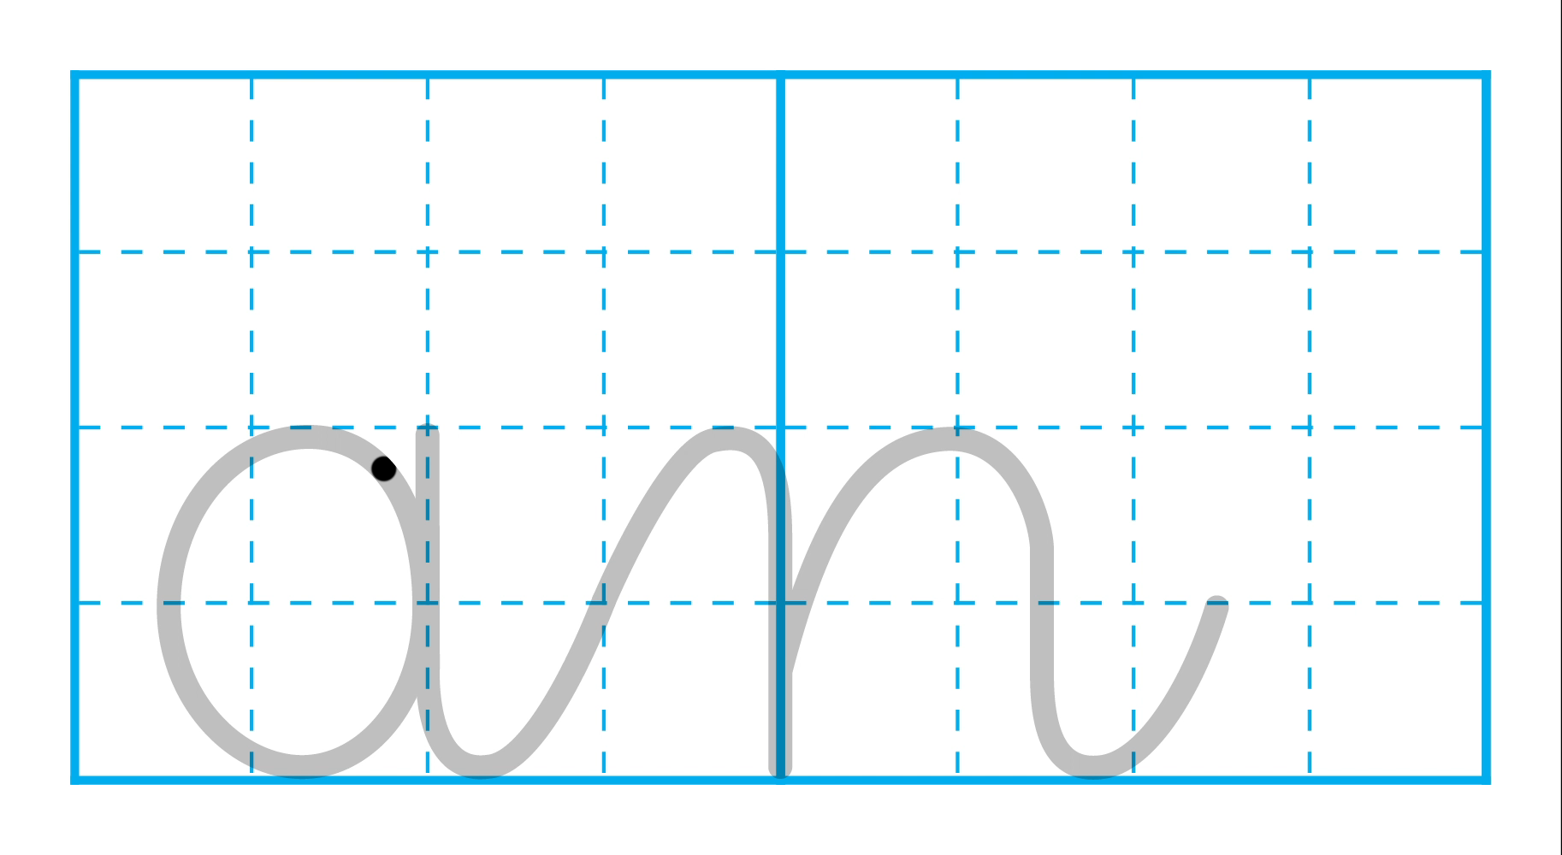

Slide 24
an

Slide 25
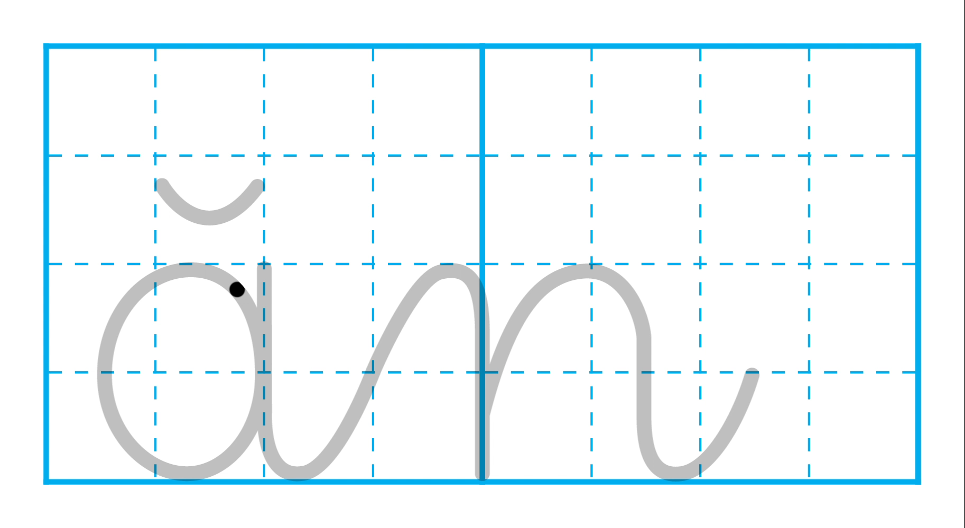

Slide 26
ăn

Slide 27
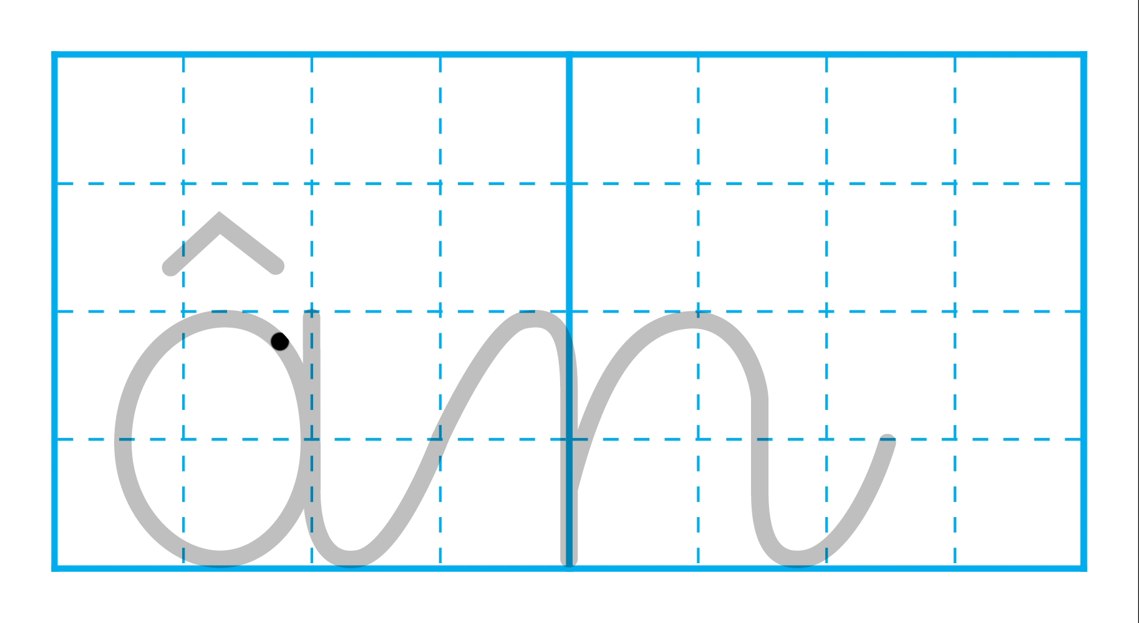

Slide 28
ân

Slide 29
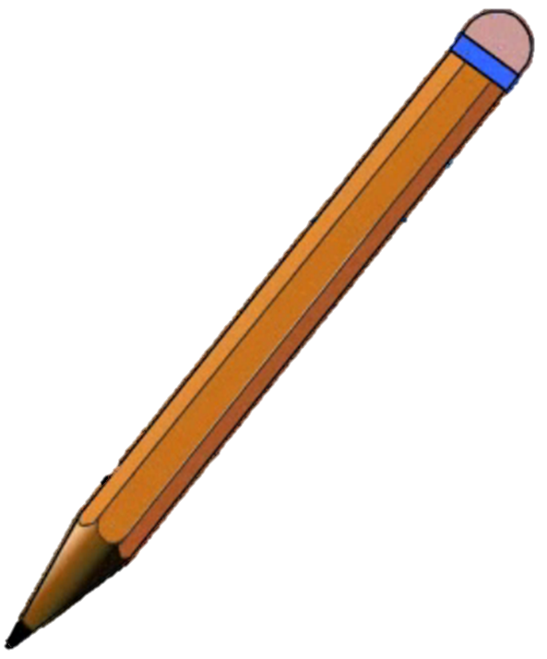
bạn κân

Slide 30
δăn ǟằn

Slide 31
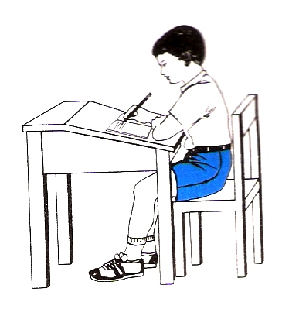
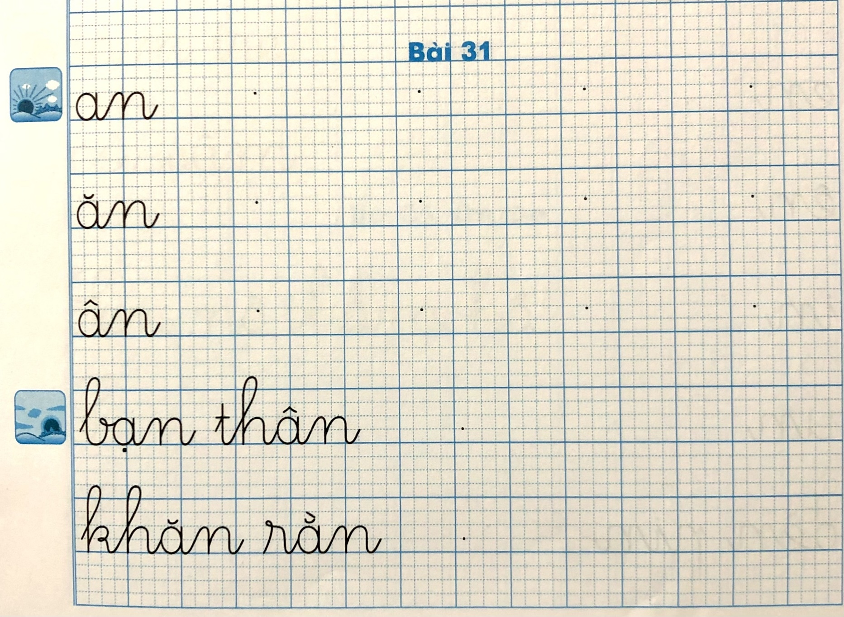

Slide 32


Slide 33
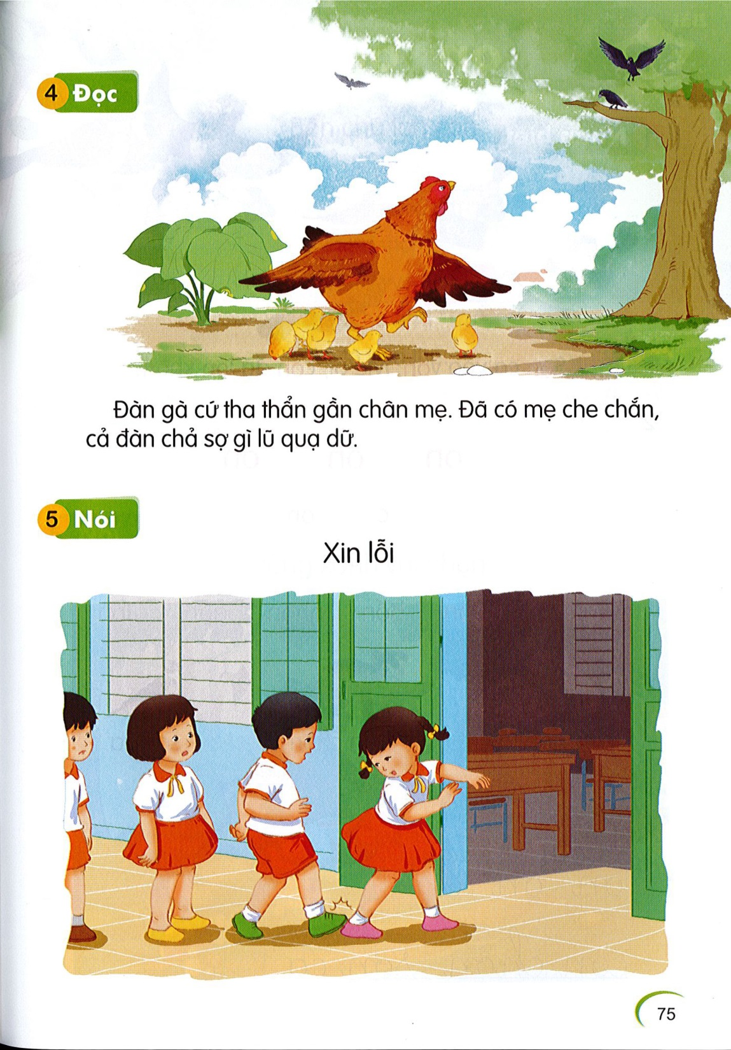
Đọc
6
1
2
an
ân
ân
ân
Đàn gà cứ tha thẩn gần chân mẹ. Đã có mẹ che chắn, cả đàn chả sợ gì lũ quạ dữ.
ăn
an

Slide 34
Nói
7
Xin lỗi

Slide 35
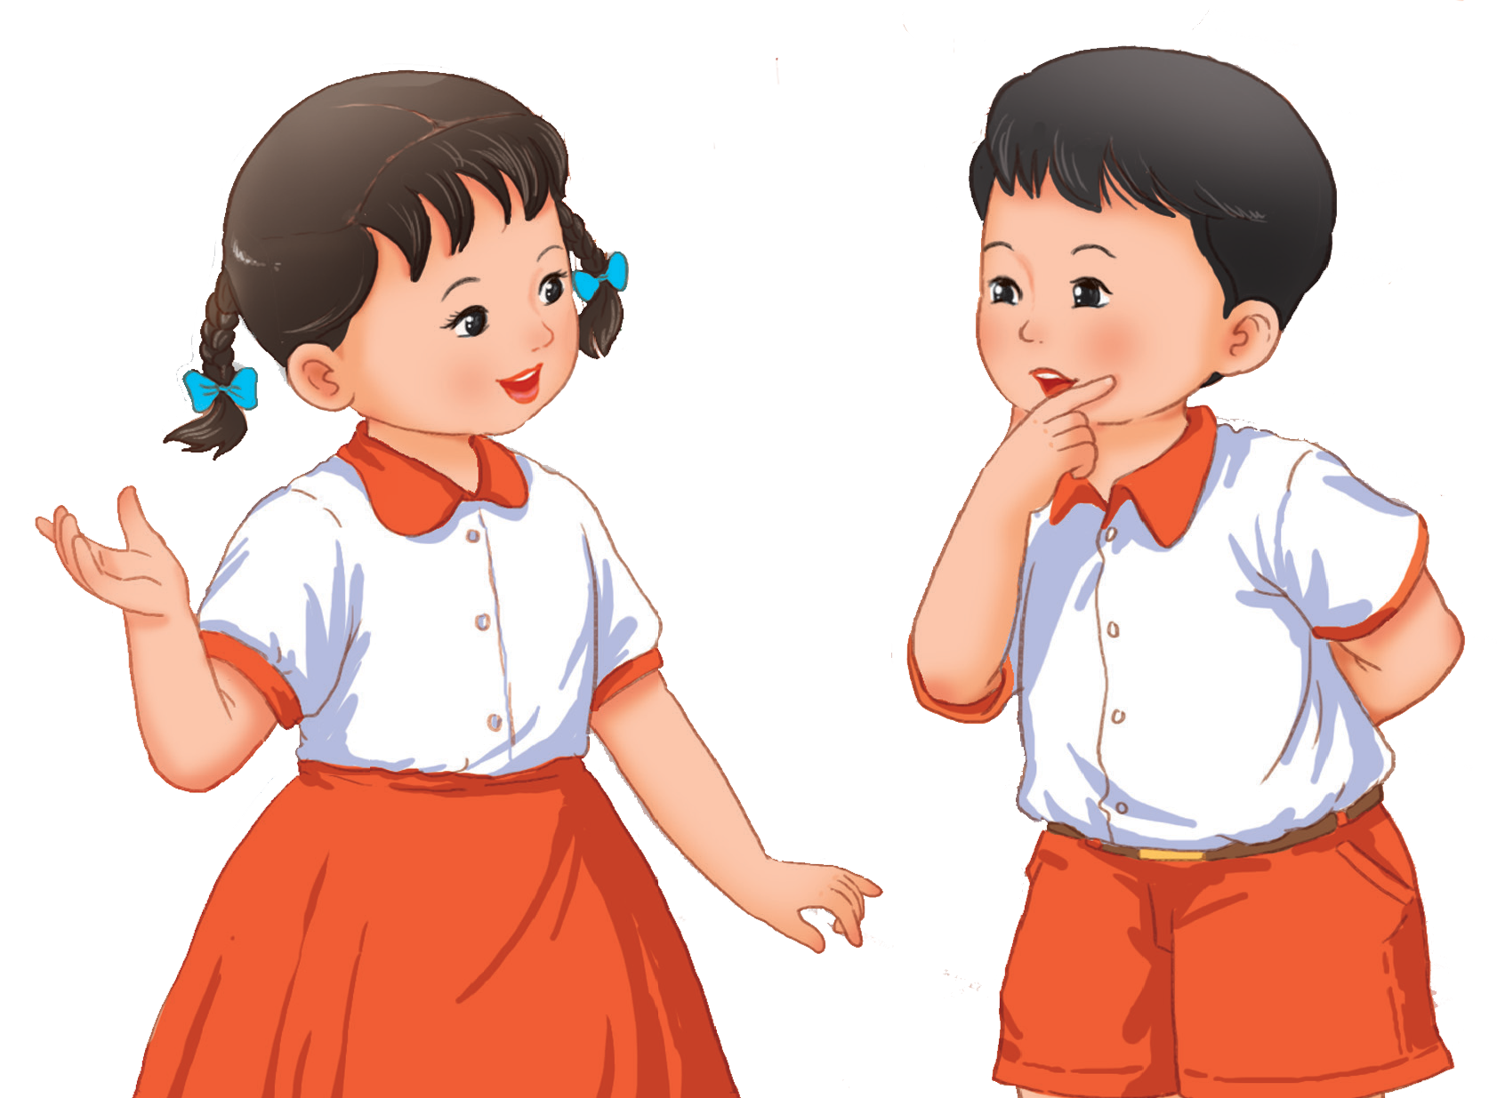
CỦNG CỐ
BÀI HỌC

